Slide 1
Организационные вопросы проведения ВПР СПО в 2021/2022 учебном году
Совещание с региональными координаторами

Slide 2
Участники ВПР СПО в 2021/2022 учебном году
Обучающиеся:
по образовательным программам среднего профессионального образования
поступившие на базе основного общего образования
проходящие обучение по очной форме
1 курсов
завершившие в предыдущем учебном году освоение общеобразовательных предметов (далее – завершившие)

Slide 3
В зависимости от профессии/специальности участник ВПР СПО выполняет следующие проверочные работы:
ППКРС
(1 курс и завершившие)
проверочную работу с оценкой метапредметных результатов обучения
ППССЗ
(1 курс и завершившие)
проверочную работу с оценкой метапредметных результатов обучения
проверочную работу по выбранному профильному учебному предмету из числа общеобразовательных учебных предметов

Slide 4
В соответствии с Порядком проведения ВПР СПО предусмотрены следующие способы проведения проверочных работ:
только на компьютерах
по иностранным языкам (все обучающиеся по ППССЗ)
часть заданий по информатике (обучающиеся 1курсов по ППССЗ)
на бланках или на компьютерах (по решению ОО)
проверочная работа с оценкой метапредметных результатов обучения (все категории обучающихся)
на бланках
все остальные работы

Slide 5
КИМ для участников
на бланках
Проверочная работа по каждому предмету – 2 варианта КИМ
на компьютерах
Проверочные работы с оценкой метапредметных результатов – варианты на каждую сессию
Печать вариантов КИМ – в равном количестве
Печать – по количеству участников
Информатика – на каждый день 2 варианта
Иностранные языки – на каждый день 2 варианта
Варианты проверочных работ – 5-значные

Slide 6
Печать КИМ
Печать материалов осуществляется образовательной организацией непосредственно перед проведением проверочной работы с сохранением условий конфиденциальности.
Черно-белая, допускается двусторонняя печать.
Печать производится из файлов формата PDF на бумаге формата А4 строго без масштабирования (обязателен режим «Actual size» при печати из Acrobat).
Для использования допускаются исправные устройства печати с новым тонер-картриджем без дефектов печати.

Slide 7
Коды участников
Все обучающиеся каждой конкретной образовательной организации должны иметь разные коды участников. В одной образовательной организации каждый участник должен иметь уникальный код.
Для участников ВПР СПО 1 курса присваиваются коды 10001-13000, начиная с 10001 (10002, 10003 и т.д.), идущие последовательно.
Для участников ВПР СПО, завершивших освоение общеобразовательных программ в предыдущем году, присваиваются коды 20001-21500, начиная с 20001 (20002, 20003 и т.д.), также идущие последовательно.
Коды и макеты бумажных протоколов – в личных кабинетах образовательных организаций.

Slide 8
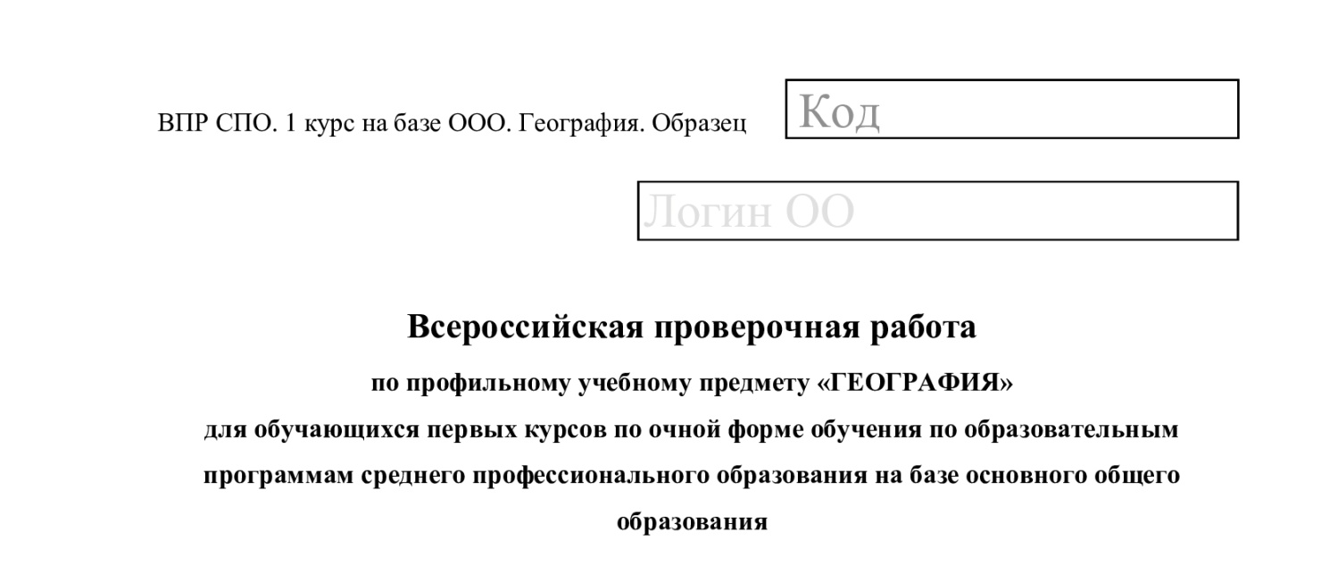
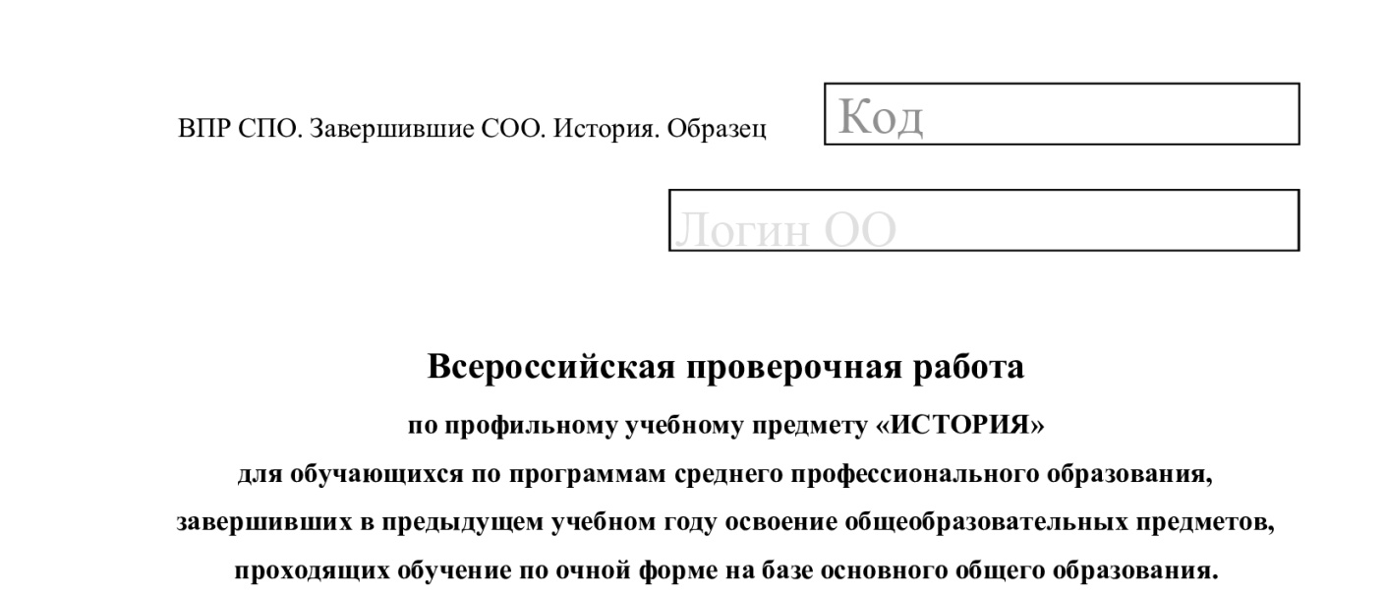
Логин образовательной организации на титульном листе проверочной работы
Организатор в аудитории – вносит
Ответственный организатор ОО – проверяет

Slide 9
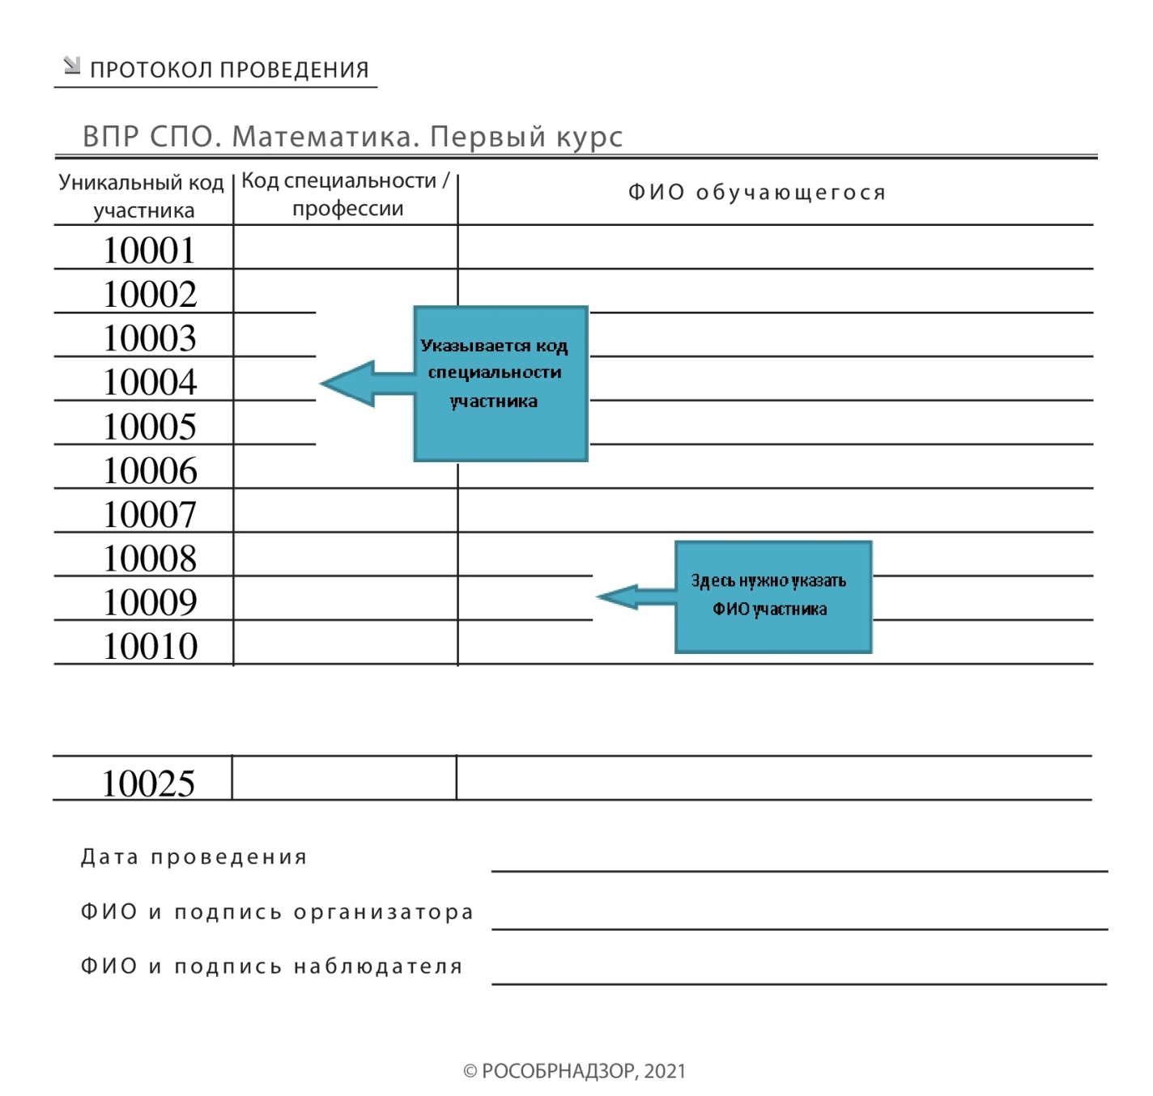
Протокол проведения ВПР СПО

Slide 10
Техническая поддержка. Консультирование:
региональных координаторов
ответственных организаторов
экспертов по проверке заданий
Техническая поддержка ФИС ОКО: helpfisoko@fioco.ru
Форум поддержки СПО

Slide 11
Форум поддержки СПО https://spo-fisoko.obrnadzor.gov.ru/

Slide 12
Аудитории для проведения ВПР СПО
Во время проведения процедур ВПР СПО в каждой аудитории должно находиться не более 25 участников.
Допускается использование поточных аудиторий при наличии одного организатора в аудитории на каждые 25 участников.
В случае если в аудитории больше 25 участников, аудиторию следует условно разделить на зоны не более 25 участников в каждой.
Каждая аудитория для проведения ВПР СПО должна быть обеспечена:
- рабочими местами в соответствии с количеством участников;
- рабочими местами для организаторов в аудитории;
- местом для личных вещей участников ВПР СПО.

Slide 13
Заполнение формы сбора результатов ВПР СПО
Ответственный организатор скачивает форму сбора результатов ВПР СПО в личном кабинете ФИС ОКО, заполняет код, номер варианта работы и баллы за задания каждого из участников, а также сведения об участниках, и осуществляет загрузку в ФИС ОКО в разделе «ВПР СПО».
В электронной форме передаются только коды участников, ФИО не указываются.
Соответствие кода с ФИО обучающегося остается в Образовательной организации в бумажном протоколе.
Персональные данные участников ВПР СПО в формы сбора результатов проведения не вносятся.

Slide 14
Заполнение формы сбора результатов ВПР СПО

Slide 15
Заполнение формы сбора результатов ВПР СПО

Slide 16
Отметки в форме сбора результатов
Отметки в аттестате об основном общем образовании по предметам (для обучающихся первых курсов по образовательным программам среднего профессионального образования, проходящих обучение на базе основного общего образования по очной форме обучения в 2021/2022 учебном году):
- по ППКРС - по учебным предметам: математика (алгебра), русский язык, история (России), обществознание;
- по ППССЗ – по учебным предметам: математика (алгебра), русский язык, история (России), обществознание и профильному учебному предмету, выбранному для написания проверочной работы.

Slide 17
Отметки в форме сбора результатов
Отметки, полученные обучающимися по завершении общеобразовательной подготовки (освоение основных общеобразовательных программ среднего общего образования в 2020/2021 учебном году) по предметам (для обучающихся по образовательным программам среднего профессионального образования на базе основного общего образования, завершивших освоение основных общеобразовательных программ среднего общего образования по очной форме обучения в 2020/2021 учебном году):
- по ППКРС - по учебным предметам: математика (алгебра), русский язык, история (России), обществознание;
- по ППССЗ – по учебным предметам: математика (алгебра), русский язык, история (России), обществознание и профильному учебному предмету, выбранному для написания проверочной работы.

Slide 18
Благодарю за внимание!

